Slide 1
بنامش و بیاریش
نام درس: مبانی الکترونیک
جلسه دوم (آموزش مجازی)
استاد مربوطه: سهیلا دولت آبادی
دانشگاه فنی وحرفه ای استان کرمان، آموزشکده دختران سیرجان-کوثر

Slide 2
بهم بندی المان ها:
سری
موازی

Slide 3
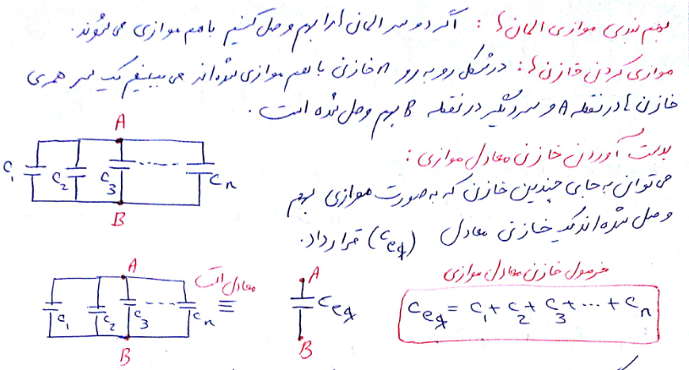
موازی کردن خازن ها:

Slide 4
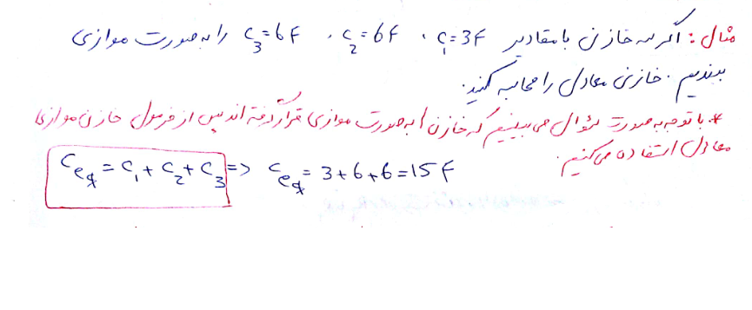
مثال از محاسبه خازن معادل موازی:

Slide 5
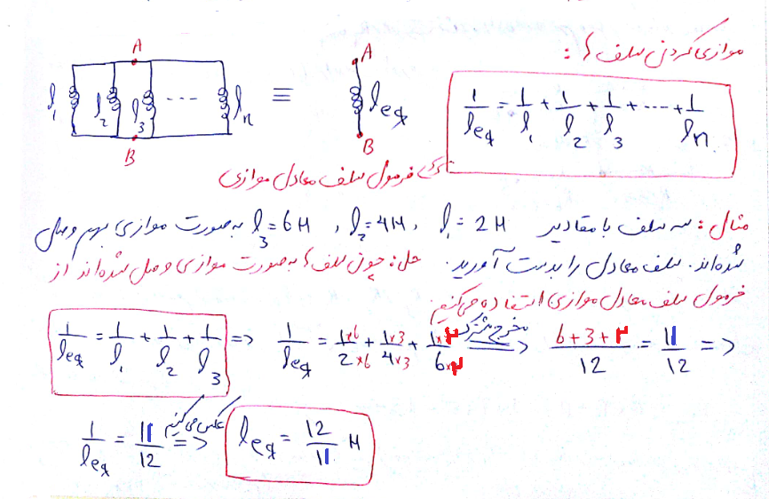
موازی کردن سلف ها:

Slide 6
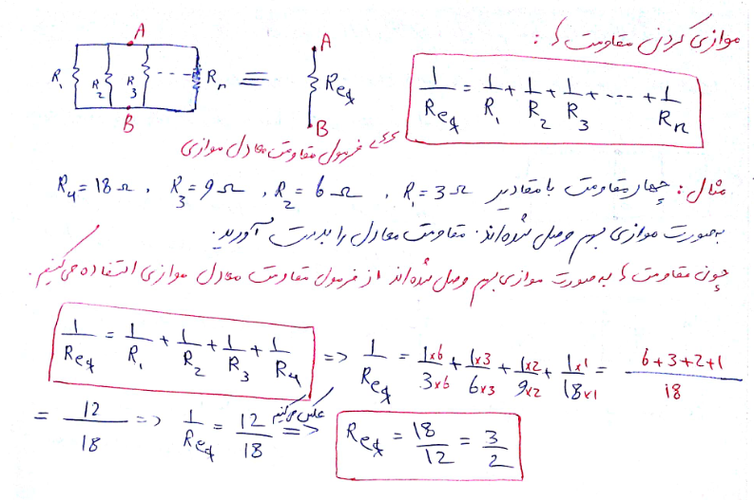
موازی کردن مقاومت ها:

Slide 7
حل چند مثال از بهم بندی المان ها

Slide 8
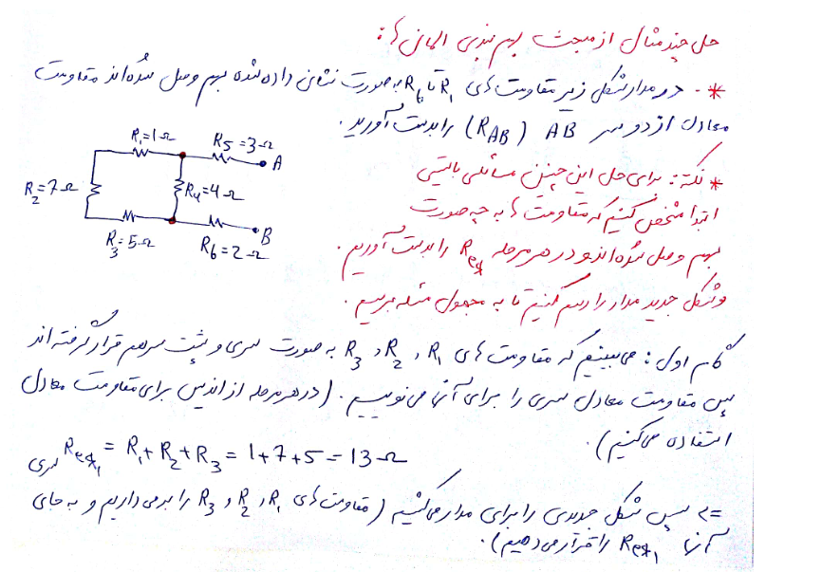

Slide 9
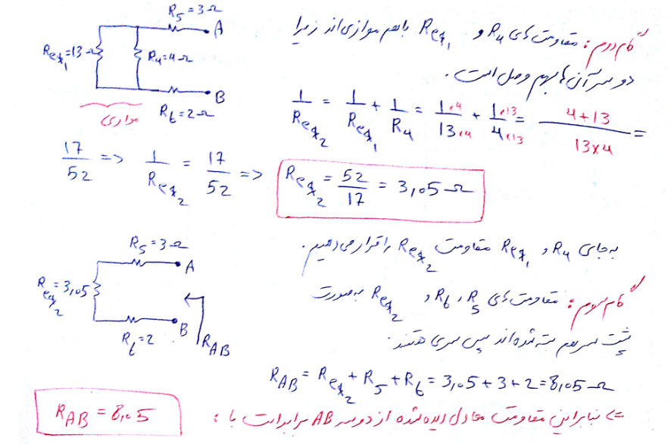

Slide 10
محاسبه جریان و ولتاژ مقاومت ها

Slide 11
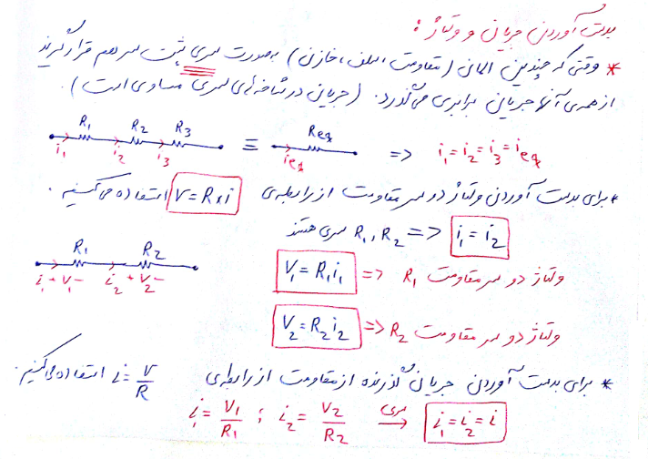

Slide 12
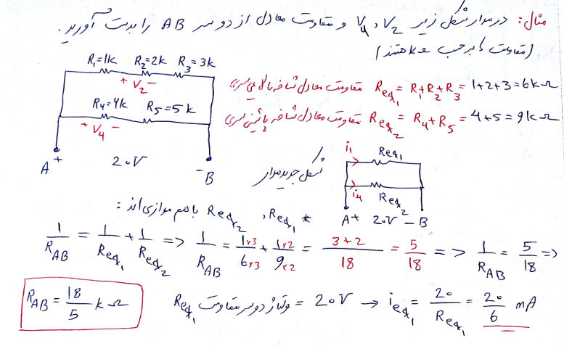
مثال:

Slide 13
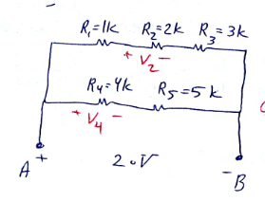
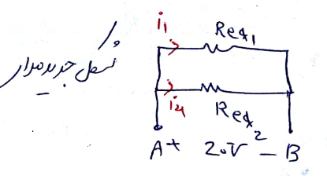
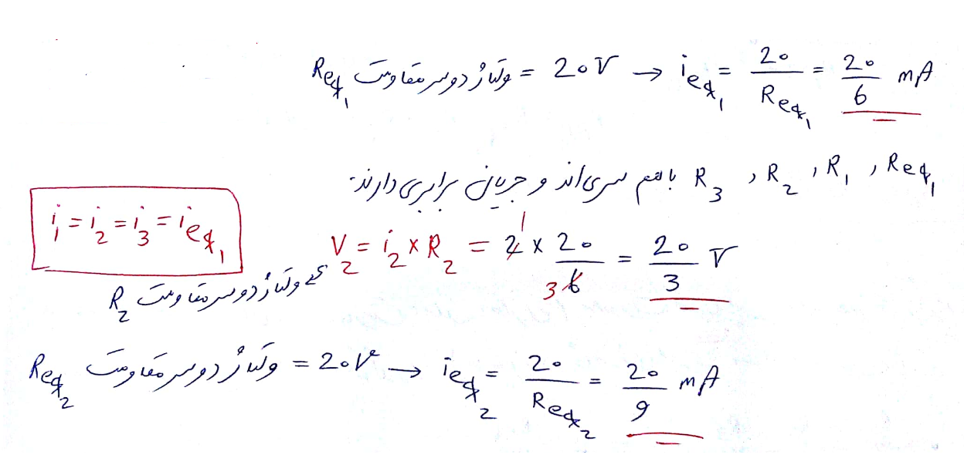

Slide 14
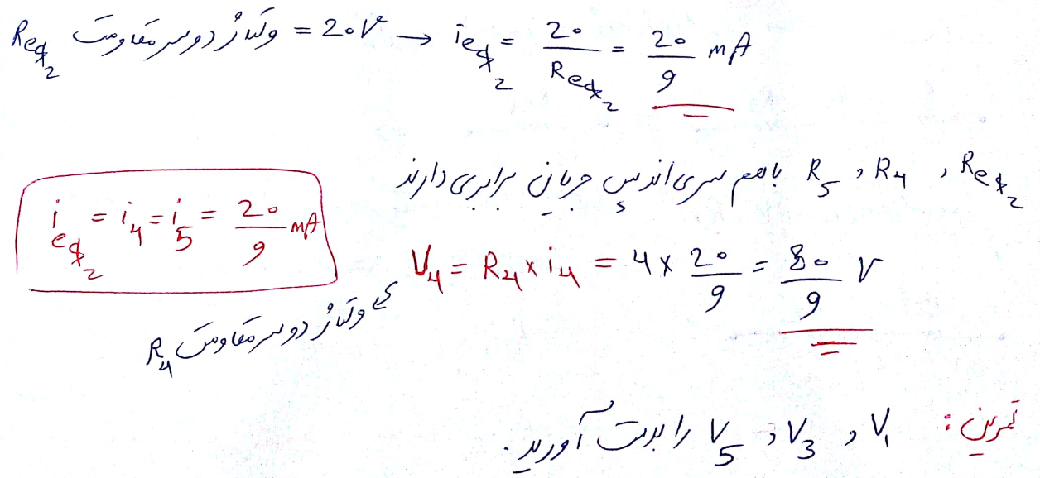

Slide 15
تشکر از توجه شما

